Slide 1
Remote Desktop

Slide 2
Remote Desktop
Merupakan proprietary protocol yang dibuat oleh Microsoft.
Merupakan aplikasi yang digunakan untuk menyediakan GUI (Desktop) dari komputer lain ke user melalui jaringan.
Arsitektur Client-Server
  Client: Hampir semua versi Microsoft Windows (termasuk Windows Mobile), Linux, Unix, Mac OS X, iOS, dan Android.
  Server: Windows XP (Pro), W7, W2003, w2008, W2010, Linux, Mac OSX, dll.

Slide 3
RDP
Remote Desktop Protocol
  Port 3389
  Pengembangan dari ITU-T T.128 application sharing protocol.
Di MSW:
  RDP server direferensikan sebagai Remote Desktop Services atau Terminal Services.
  RDP Client direferensikan sebagai Remote Desktop Connection atau Terminal Services Client.
Di Linux:
  RDP server direferensikan sebagai xrdp.
  RDP Client direferensikan sebagai rdpclient dan rdesktop.
Perbandingan Aplikasi Remote Desktop di Sistem Operasi:
  http://en.wikipedia.org/wiki/Comparison_of_remote_desktop_software

Slide 4
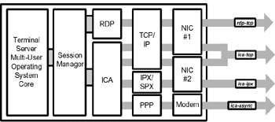
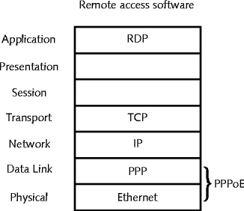
RDP dan Protokol Lain

Slide 5
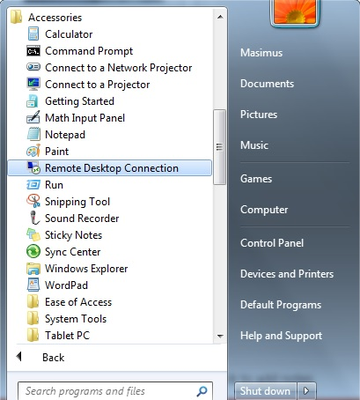
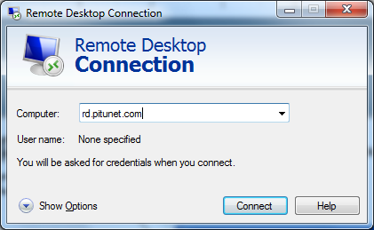
RD di MSW
Demo

Slide 6
VNC
Virtual Network Computing (VNC) merupakan graphical desktop sharing system yang menggunakan protokol RFB protocol (remote frame buffer).
  Untuk mengontrol komputer lain secara remote.
  Mentransmit event keyboard dan mouse dari satu komputer ke komputer lain.
  Me-relay update graphical screen melalui jaringan.
VNC merupakan platform-independent.
  VNC viewer pada satu sistem operasi dapat menghubungkan VNC server pada siste operasi tersebut atau sistem operasi lain.
  Tidak dapat mengkonversi platform.

Slide 7
VNC
VNC awalnya dibuat oleh Olivetti & Oracle Research Lab di Cambridge, United Kingdom.
  Source code VNC original dan derivatifnya adalah open source dibawah lisensi GNU General Public License.
VNC dan RFB didaftarkan merk dagangnya (trademark) oleh RealVNC Ltd.
Protokol menggunakan port 5900+N.
  N = jumlah display, 0 untuk display fisik.
Multi Platform:
  Digunakan pada MSW, Linux, dan MacOSX.
  Software: RealVNC, TightVNC, OltraVNC, x11vnc, dll.

Slide 8
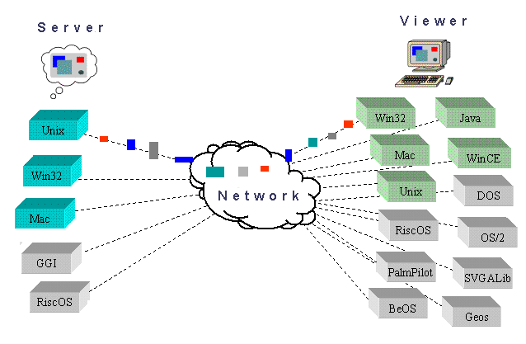
VNC

